Slide 1
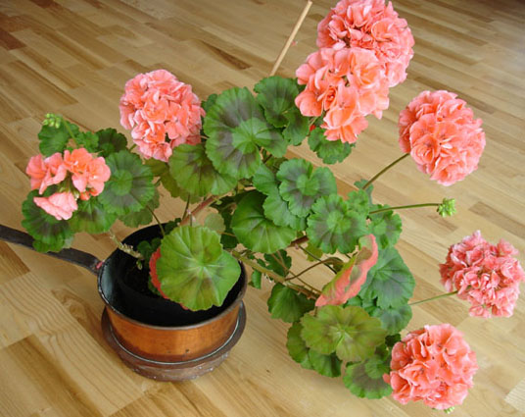
КОМНАТНЫЕ РАСТЕНИЯ
ГБОУ ММГ
учитель Подшибякина О. А.

Slide 2
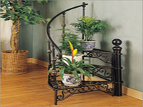
ЖИВОЕ УКРАШЕНИЕ
Люди всегда украшали своё жилище. Этот обычай возник в странах с холодной зимой.
Родина комнатных растений - тёплые страны. Там они живут в природе.
Путешественники привозили из дальних стран диковинные растения, и люди разводили их в своих домах.

Slide 3
КАК УХАЖИВАТЬ ЗА КОМНАТНЫМИ РАСТЕНИЯМИ.
Чтобы растения были здоровыми и красивыми, нужно правильно за ними ухаживать.

Slide 4
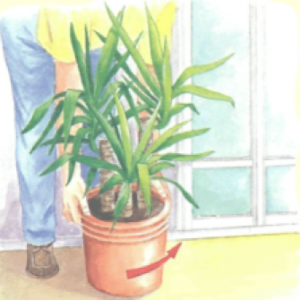
1. Большинство комнатных растений нужно ставить ближе к свету. 2.Незьзя поливать растения холодной водой.

Slide 5
3.Лейку при поливе надо держать низко над горшком, чтобы почва не разбрызгивалась.

Slide 6
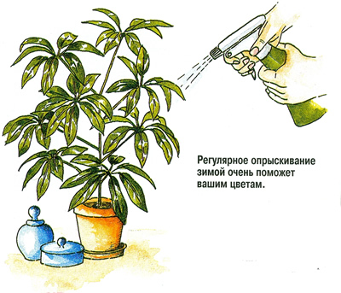
4. Многие растения надо опрыскивать водой с помощью специального опрыскивателя.

Slide 7
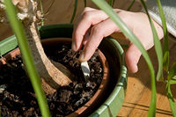
5.Рыхлить почву надо палочкой, после полива, когда почва немного подсохнет. Рыхлят только на поверхности и только по краю горшка.

Slide 8
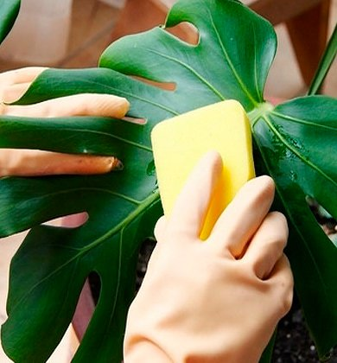
6. Один раз в месяц надо протирать гладкие крупные листья растений влажной губкой или тряпкой.

Slide 9
Домашнее задание:
учебник стр.76 – 79
тетрадь стр.55 № 5

